Slide 1
Технологии разработки Internet-приложений
Из цикла лекций «Технологии разработки Internet-приложений» для студентов 4-го курса кафедры Компьютерных технологий физического факультета Донецкого национального университета
ASP.NET приложения –
пользовательские элементы управления
проф. В.К.Толстых, www.tolstykh.com

Slide 2
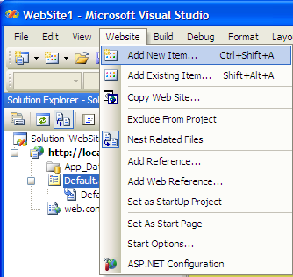
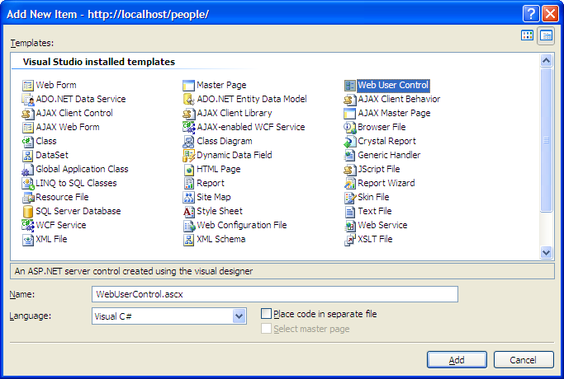
Создание пользовательского элемента управления
Добавить (создать) пользовательский .asсx элемент управления
Кроме серверных элементов управления HTML и Web можно создавать и использовать пользовательские элементы (Web User Control). Они легко создаются на базе существующих Web-элементов управления, хорошо структурируют приложение и кэшируют одинаковые части динамических Web-страниц.
Алгоритм действий
«Add new Item» - «Web User Control»
Наполнение пользовательского элемента
Перетаскивание пользовательского элемента в нужные формы
Возможно, коды C# не следует помещать в отдельный файл

Slide 3
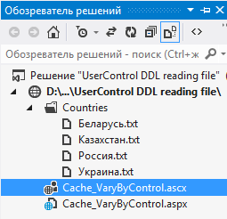
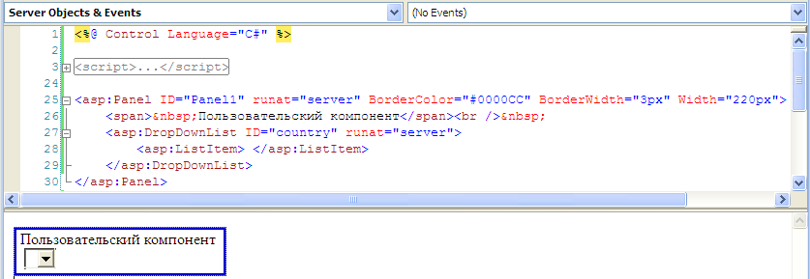
Наполнение пользовательского элемента визуальной разметкой…
Алгоритм действий
«Add new Item» - «Web User Control»
Наполнение пользовательского элемента
Перетаскивание пользовательского элемента в нужные формы
Пользовательский элемент управления создан из серверных элементов Web: панели и выпадающего списка

Slide 4
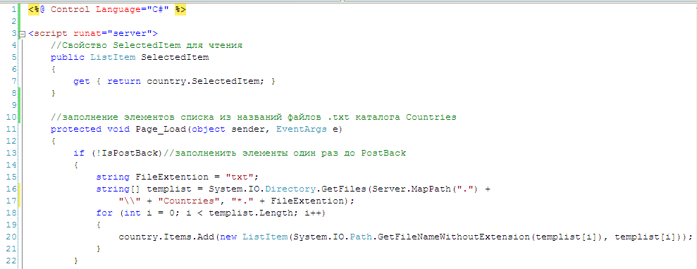
Наполнение пользовательского элемента свойствами и событиями
Свойство пользовательского элемента управления
Свойство вложенного элемента управления country внутри пользовательского
Обработчик события для пользовательского элемента управления

Slide 5
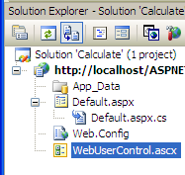
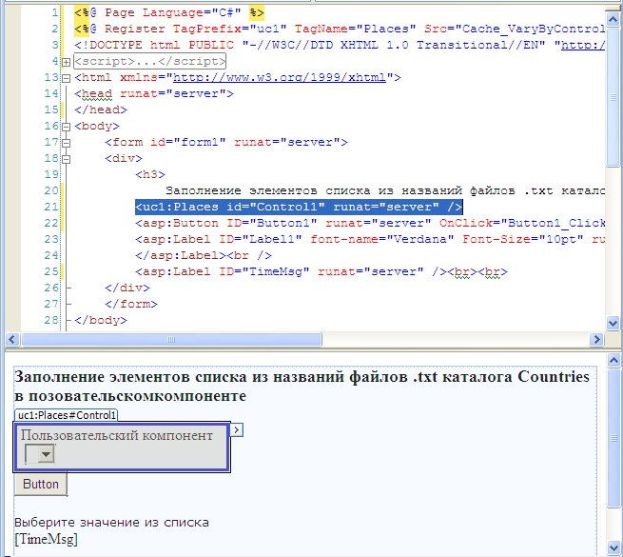
Добавление пользовательского элемента управления в проект
Алгоритм действий
«Add new Item» - «Web User Control»
Наполнение пользовательского элемента
Перетаскивание пользовательского элемента в нужное место формы
Примеры:
Выпадающий список с заполнением полей из файлов
Два выпадающих списка с кнопкой Submit в пользовательском элементе

